Slide 1
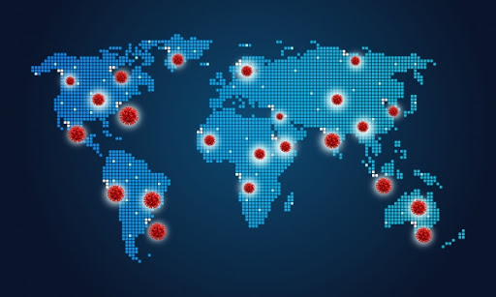
안전한 온도 36.5°C
김율곤, 오승택, 윤지현, 이고은

Slide 2
목차
1
프로젝트 역할 분배
5
구현 현황
2
기획의도
6
시연 영상
3
Flow Chart
7
보완 사항
4
스타일 전이

Slide 3
Part 1,
프로젝트 역할 분배
1조 팀원
김율곤 - 메인 개발자를 맡아 제작 및 총괄
오승택 - 서브 개발자를 맡아 그래핑을 이용한 몬스터 전투
윤지현 - 3D모델링 제작, 2/3D그래픽 디자인
이고은 - 서브 개발자를 맡아 캐비닛 사용한 3D모델 생성 및 인터랙션

Slide 4
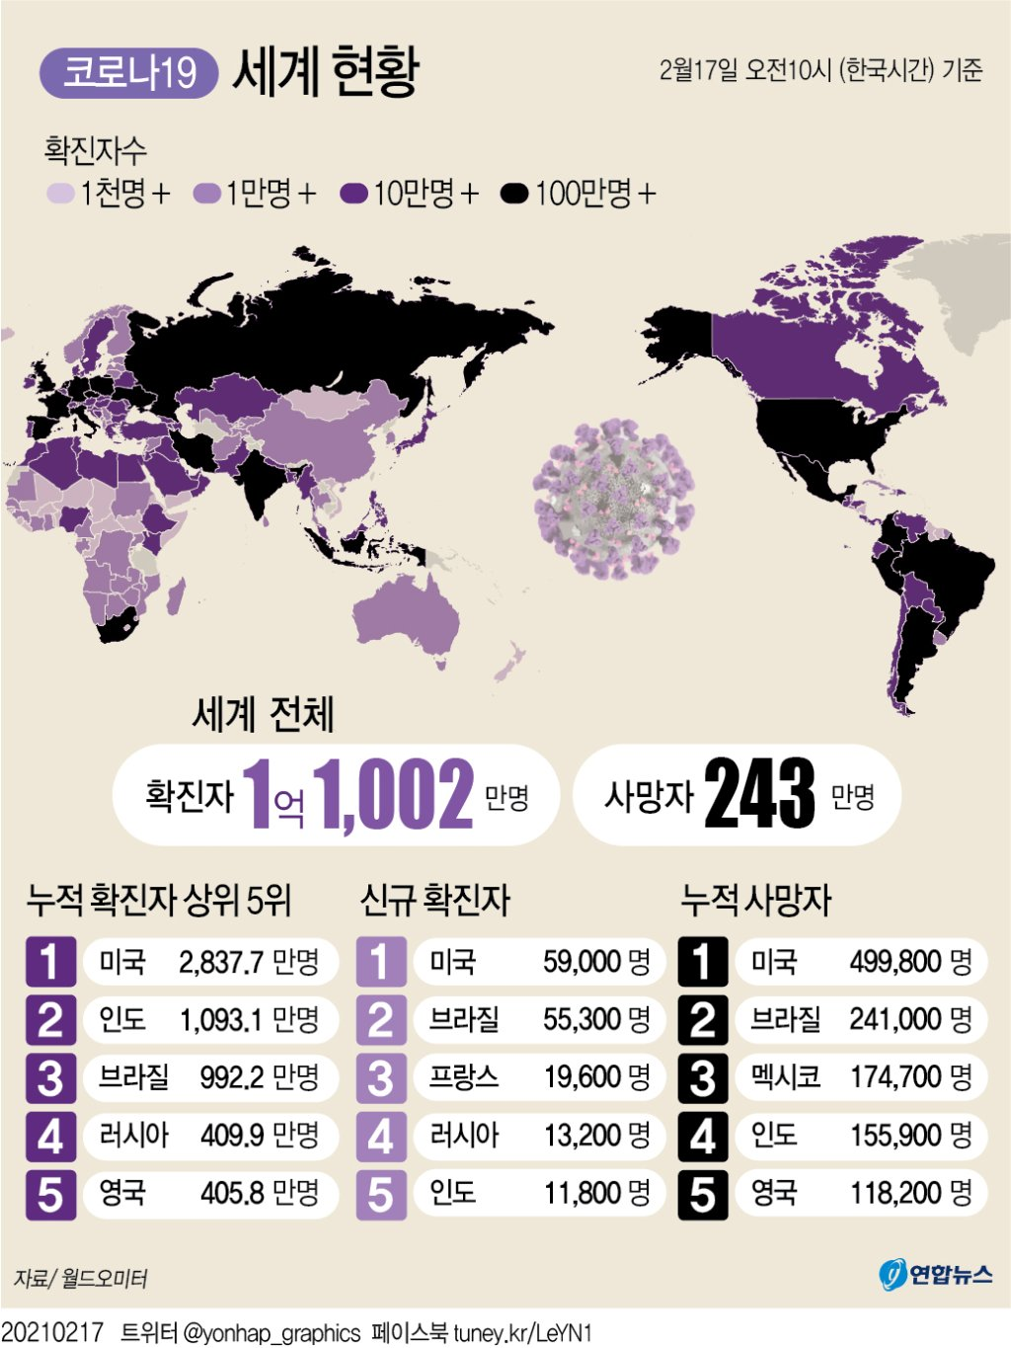
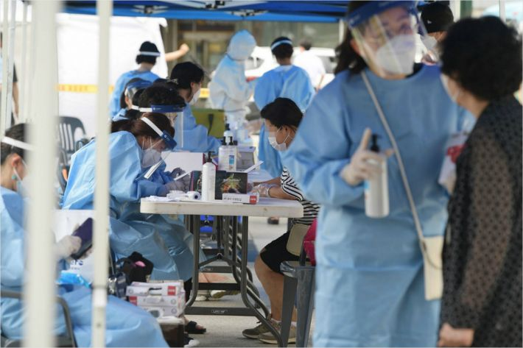
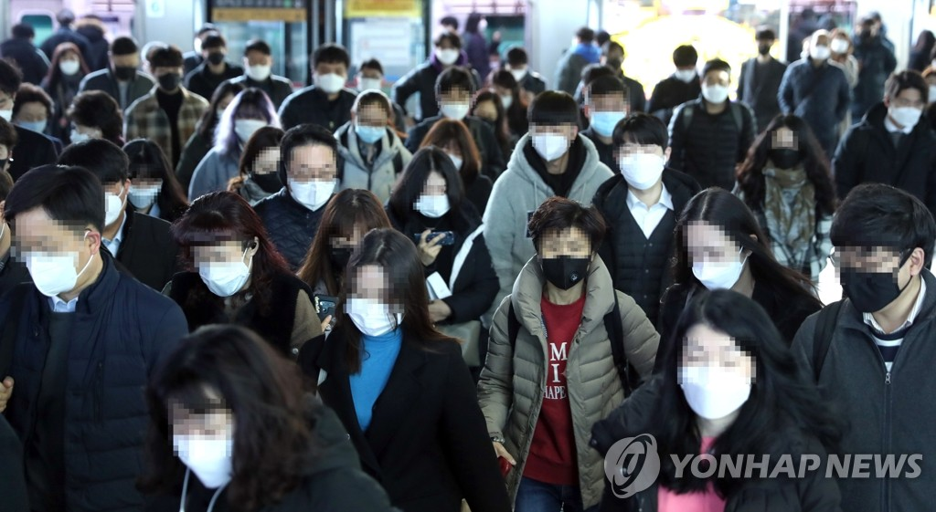
Part 2,
기획의도

Slide 5
Part 3,
Flow Chart
시작
마스크를 받은 사람이 Scene_2로 이동
Scene_2-2 로비(보스)
보스와 전투
Scene_2-1 로비
NO
배경 어두워 짐
Scene_1 정문
일반 사람이 들어오는가?
마르크를 쓰지 않은 사람이 다가옴
YES
보스 사망
사이렌 울림
Player가 마스크를 건내 줌
발열 측정기로 이동
영상 재생
마스크를 받으면
사람이 사라짐
화면에 온도 띄움
Player가 손소독제 획득
안내문구를 띄움
손 소독제 사용
Fade Out 후 종료

Slide 6
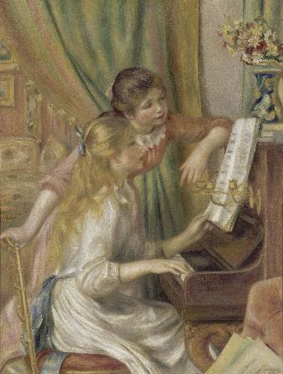
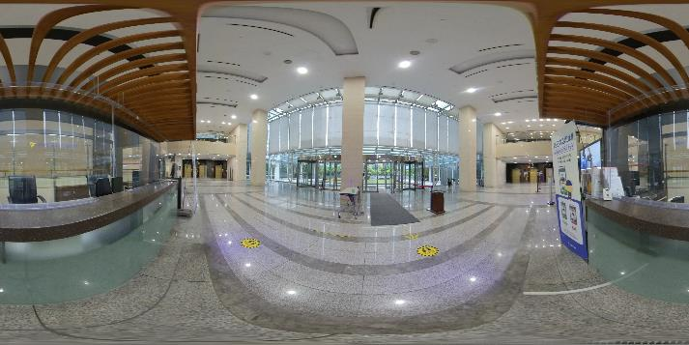

Part 4,
스타일 전이
Object
Style
Result
‘르누아르- 피아노 치는 소녀들’
부드러운 붓 터치와 밝은 색감을 스타일 전이 일상의 편안함을 표현

Slide 7
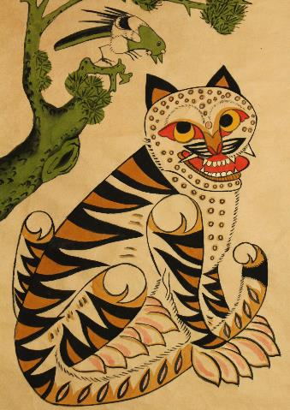
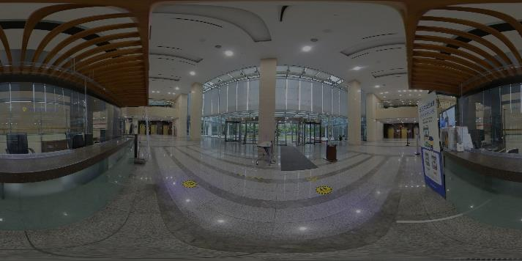
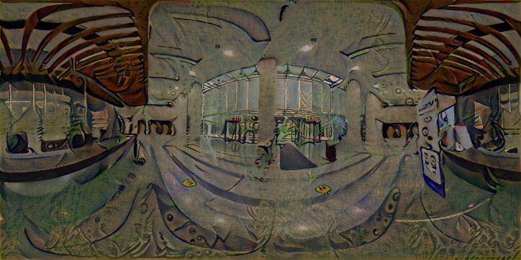
Part 4,
스타일 전이
Object
Style
Result
‘호랑이와 까치’
무거운 명도와 호랑이 무늬를 스타일 전이 보스 전투 씬에서의 긴장감 조성

Slide 8
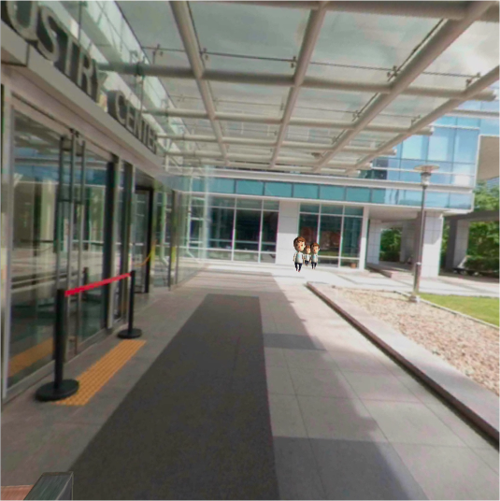
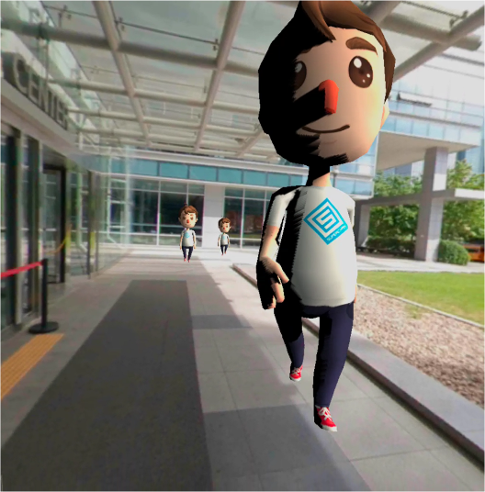
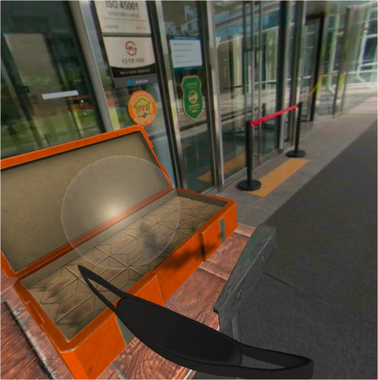
Part 5,
#Scene_1 구현 현황

Slide 9
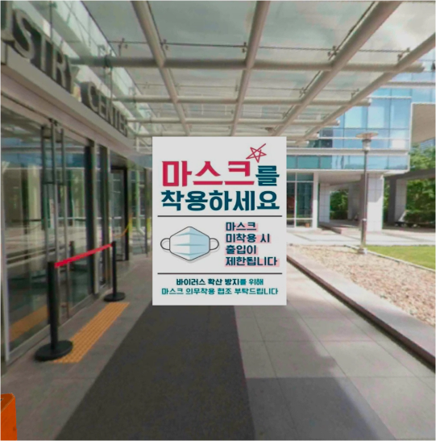
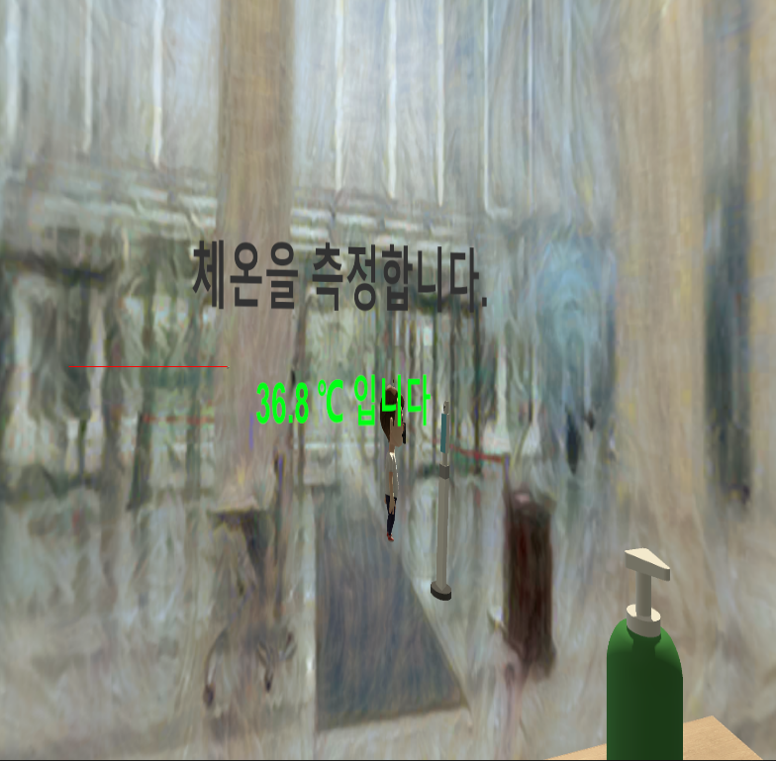
Part 5,
#Scene_1, #Scene_2-1 구현 현황
# Scene_1
#Scene_2-1
소제목을 입력하세요

Slide 10
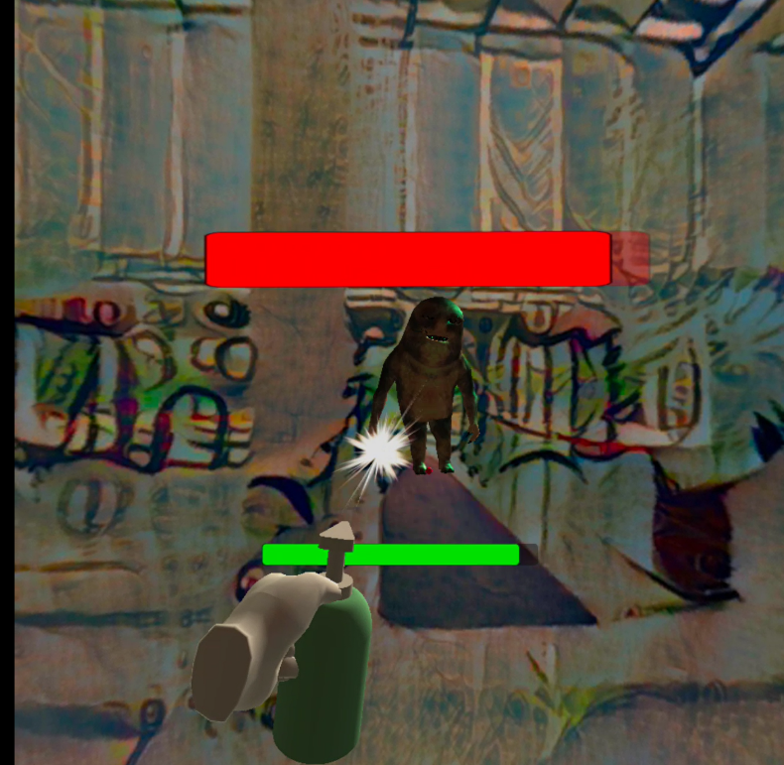
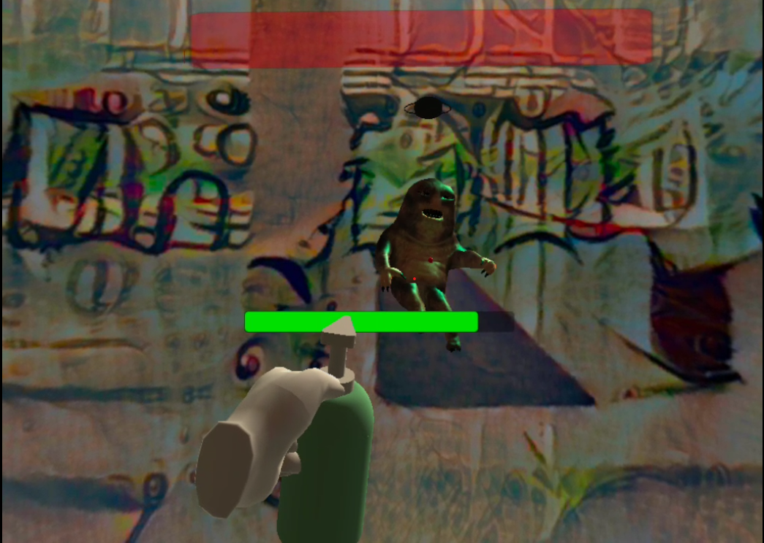
Part 5,
#Scene_2-2 구현 현황

Slide 11
Part 6,
시연 영상

Slide 12
Part 7,
보완 사항
Scene1, 2 에서 StopPoint를 세밀 조절
Spawner 효과를 Scene1, Scene2에 추가
보스 전투의 프리팹을 변경, 마스크 움직임
마지막 영상 실행

Slide 13

감사합니다

